Slide 1
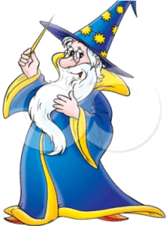
Ю.Ярмиш « Паличка-рятівниця»
Позакласне читання 4 клас

Slide 2


Прочитайте назву казки, прибравши літери О М З Д
омпмазлдмиочдока-
дороятмімзвонидцоя

Slide 3
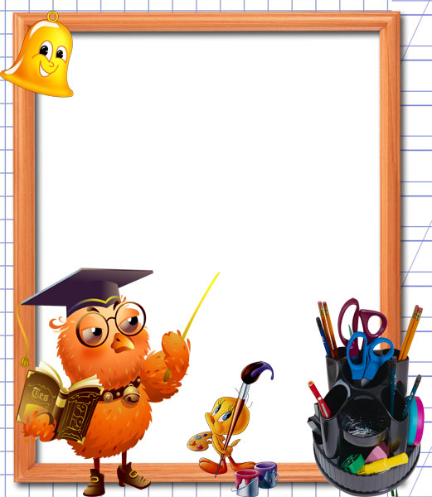

А щоб автора назвати,
Треба теж поміркувати
Ю И І Р
Ш Р М Й
Я

Slide 4
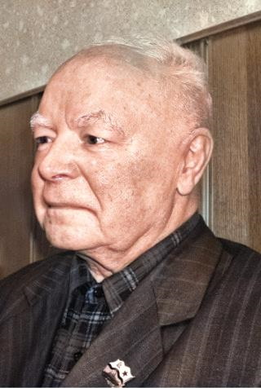

«Портрет автора»
https://svitppt.com.ua/ukrainska-literatura/mayster-avtorskoi-kazki-yu-yarmish.html

Slide 5

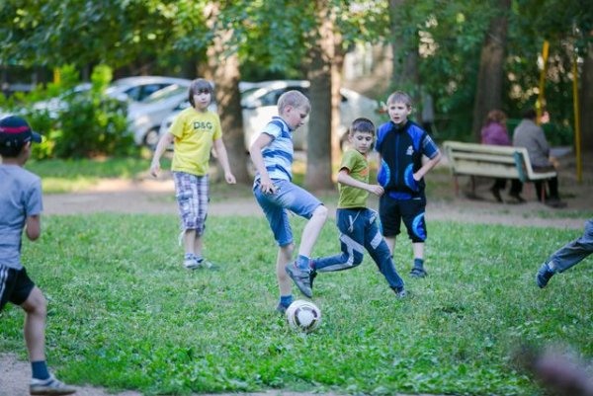
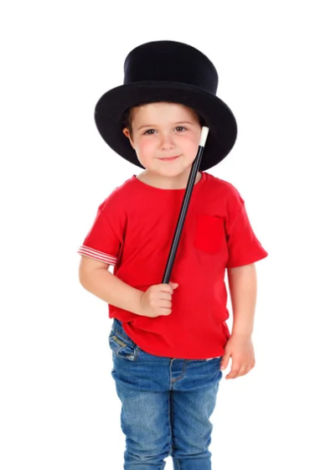
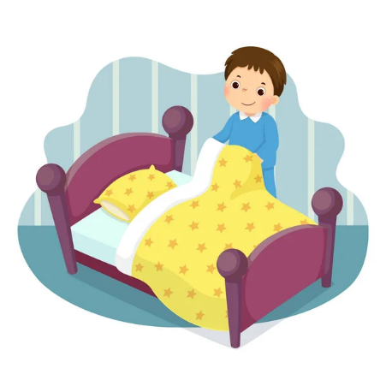

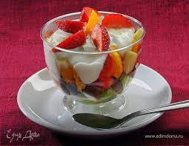
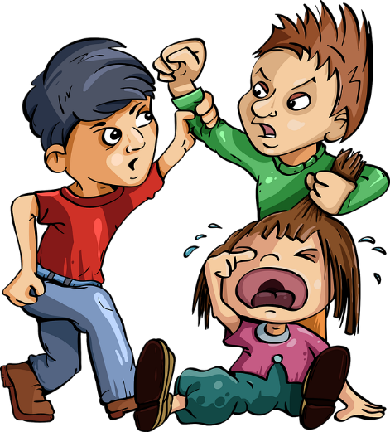
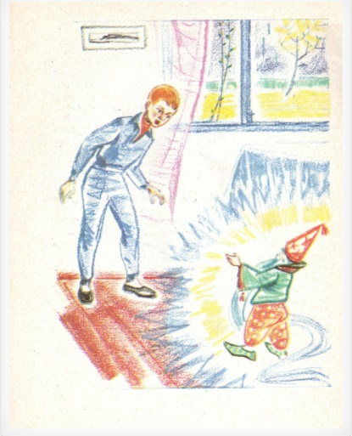
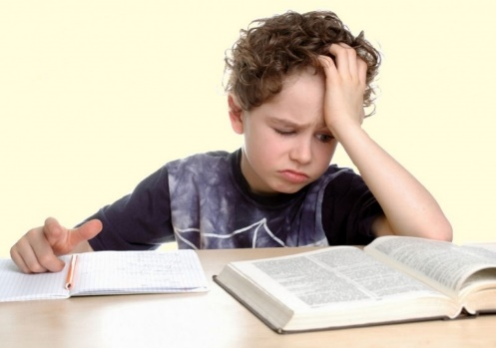
«Віднови послідовність»

Slide 6

ЯКИЙ ГЕРОЙ ЗАЙВИЙ ?
СЕСТРА
МАМА
МИКОЛКА
дідусь
ПОМІЧНИК

Slide 7
«Картка персонажів»
Розумний
Добрий
справедливий
Маленький
Удвічі нижчій за Миколку.
Якщо ти заслужиш- звичайно.
Чийсь тихий, добрий голос.
Можна мати те, що бажаєш і тут.

Slide 8
«Картка персонажів»
Розгублений
Вражений
Хоробрий і справедливий
Працьовитий
Схвильований
Ану, підійми його зараз і попроси пробачення.
Навіть серце тьохнуло
Вибачте,-пробурмотів розгублено
А що ж можна звеліти паличці ?
Хочеться працювати не тільки заради палички.

Slide 9

5 «Чому?»

Slide 10

«Фейк хантери»(зловити неправду)
За такою паличкою і в темний ліс піти не страшно.
Цілий тиждень Миколка прибирав у кімнаті.
-Але ти маєш виконати чотири моїх бажання.
Роби так, як совість підказує.
Перед Миколкою на столі лежав табель з хорошими оцінками.
Миколка озирнувся, а посеред кімнати стояв малесенький хлопчик.

Slide 11
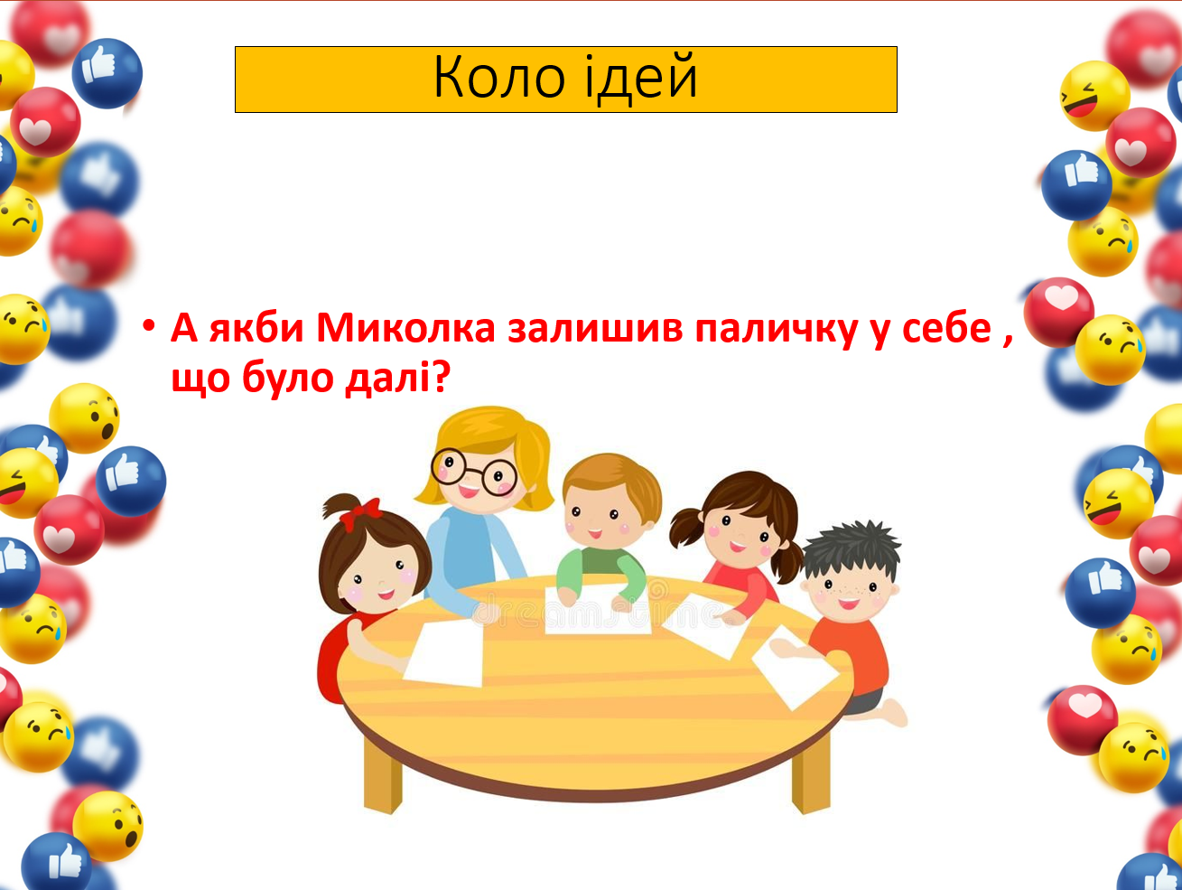

Slide 12
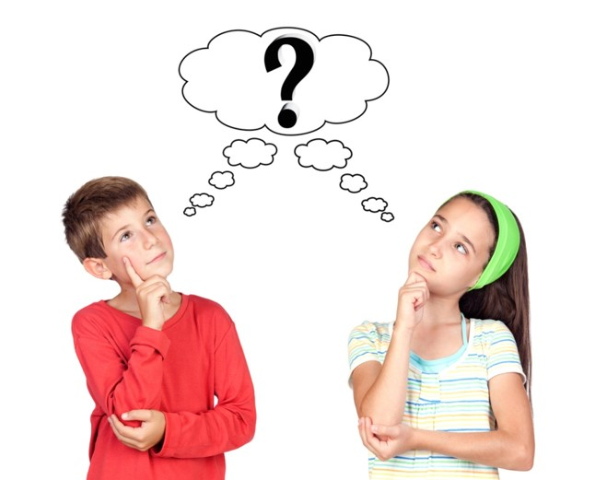
Уяви себе…(Миколкою)

Slide 13

https://wordwall.net/uk/resource/70687141/%d1%87%d0%b8%d1%82%d0%b0%d0%bd%d0%bd%d1%8f/%d1%8e%d1%8f%d1%80%d0%bc%d0%b8%d1%88-%d0%bf%d0%b0%d0%bb%d0%b8%d1%87%d0%ba%d0%b0-%d1%80%d1%8f%d1%82%d1%96%d0%b2%d0%bd%d0%b8%d1%86%d1%8f

Slide 14

«Скринька порад»
Чекай , поки щось зроблять інші.
Наполегливо йди до своєї мети.
Роби, як совість підказує.
Не лінуйся, а працюй.
Якщо ображають друга, закрий на це очі.

Slide 15
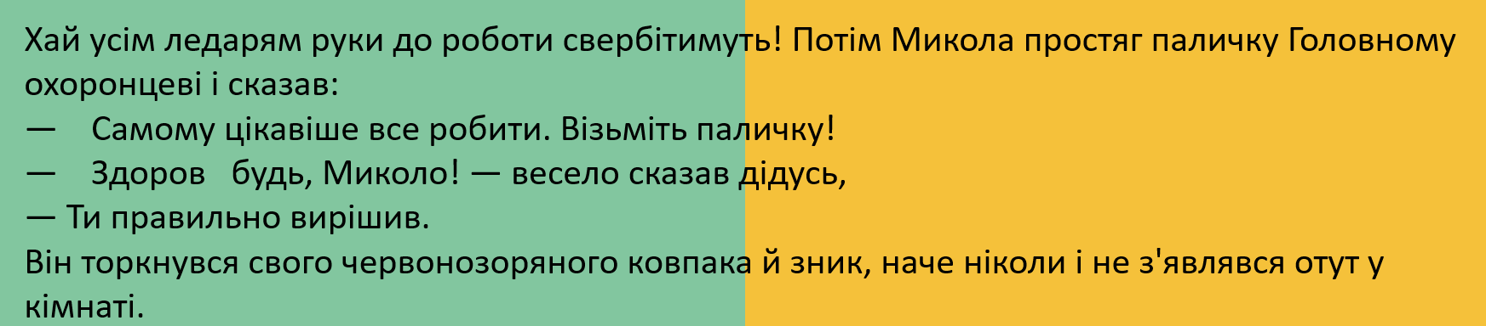
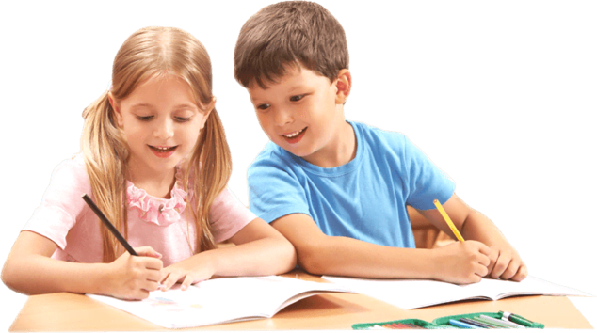
«Залиште за мою останнє слово…»

Slide 16

«Займи позицію»
за
проти

Slide 17
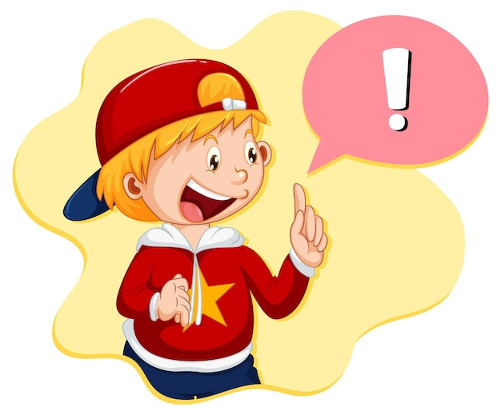
Прочитайте слова
з максимальною швидкістю
в порядку зростання номерів
3 та
4 в
7 повчальне
6 щось
1 казка
5 ній
8 зрозумій
2 вигадка

